Slide 1
과목_학년학기_단원 | suh_h_0401_06
차시명 | 08 수학의 힘을 키워요
파일명 | suh_h_0401_06_0008
검토 | 담당
수학팀 | 박종민
문서 HISTORY
번호 | 버전 | 문서 작성일 | 내용 비고 | 작성자 (내선번호) | 검토자
1 | V 1.0 | 2022.2.12 | 문서 발생 | 김범수
2 | V 1.0 | 2021.3.22. | 1차 검수 |  | 박종민
3 | V 2.0 | 2022.03.25 | 2차 검수 |  | 김예림
4
5
6
7
8
9
10
11

Slide 2
학습 단계 | 자료명 |  | 프레임 수 | 교과서 정보 | 파일명 | 자료 형태
도입 | 애니 | [도입 애니메이션] 모양 만들기 | 1 | 수학 144쪽 | suh_h_0401_06_0008_101_1.html | Html5(애니)
도입 | 학습 목표 | 이번 시간에 배울 내용 | 1 |  | suh_h_0401_06_0008_102_1.html | Html5
전개 | 활동 1 | [활동 1] 규칙적인 모양 만들기 (1/2) | 1 | 수학144~145쪽 | suh_h_0401_06_0008_201_1.html | Html5
전개 | 활동 1 | [활동 1] 규칙적인 모양 만들기 (2/2) | 1 | 수학144~145쪽 | suh_h_0401_06_0008_201_2.html | Html5
정리 | 차시 예고 | 다음 시간에 배울 내용 | 1 |  | suh_h_0401_06_0008_301_1.html | Html5
평가 | 칭찬 하기 | 우리 반 친구 칭찬하기 | 1 |  | suh_h_0401_06_0008_401_1.html | Html5
총 프레임 수 |  |  | 6

Slide 3
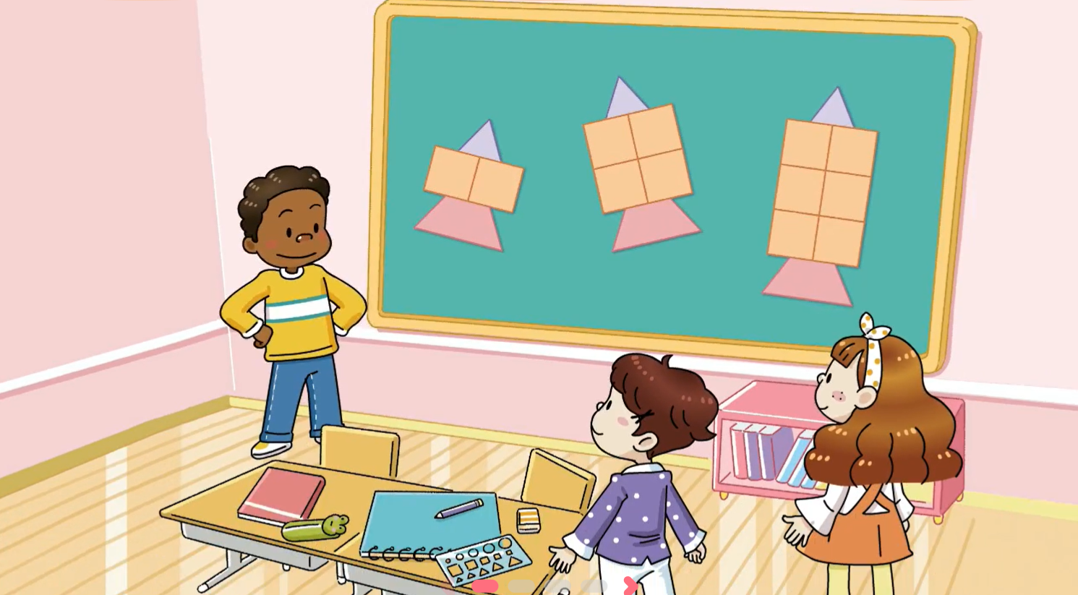

4-1
6. 규칙 찾기
suh_h_0401_06_0008_101_1
08 수학의 힘을 키워요
Θ Description & Function
[애니 DVD 개발물]
전자저작물 참고
한대희 수학 4-1 지도서\app\resource\contents\lesson06\ops\6\media\mp4
[애니 게이트 참고 화면]
모양 만들기
애니 파일명 | 6_powerup_ani.mp4

Slide 4
4-1
6. 규칙 찾기
suh_h_0401_06_0008_102_1
08 수학의 힘을 키워요
Θ Description & Function
#1
[이번 시간에 배울 내용]
1
이번 시간에는 무엇을 배울까요?
규칙적인 모양을 만들 수 있습니다.

Slide 5
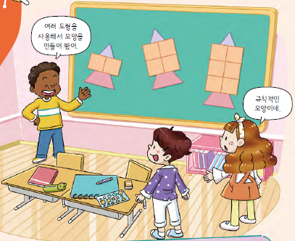



4-1
6. 규칙 찾기
suh_h_0401_06_0008_201_1
08 수학의 힘을 키워요
Θ Description & Function
규칙적인 모양을 만들어 봅시다.
이너버튼(페이지 2개)
이미지 위에 말풍선 소스 사용. - 말풍선 안에 텍스트 크기 조절하여 텍스트 삽입.
3. 삭제 영역
#3
#2
여러 도형을
사용해서 모양을 만들어 봤어.
규칙적인 모양이네.
#3
#1
삽화 파일명 | LH 서버 > 원본 삽화 폴더 > 6단원 > (힘을 키워요)4-1-6.PSD

Slide 6
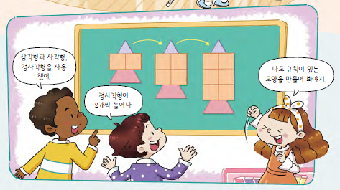
4-1
6. 규칙 찾기
suh_h_0401_06_0008_201_1
08 수학의 힘을 키워요
Θ Description & Function
규칙적인 모양을 만들어 봅시다.
배경제거하기
이미지 위에 말풍선 소스 사용. - 말풍선 안에 텍스트 크기 조절하여 텍스트 삽입.
#1
#2
삼각형과 사각형, 정사각형을 사용했어.
나도 규칙이 있는
모양을 만들어 봐야지.
정사각형이
2개씩 늘어나.

Slide 7



4-1
6. 규칙 찾기
suh_h_0401_06_0008_201_2
08 수학의 힘을 키워요
#1
Θ Description & Function
규칙적인 모양을 만들어 봅시다.
그림 보기 풀 팝업창(다음 슬라이드)
탭 이벤트
답 칸 클릭하면 답 나타남. 정답 확인 버튼은 정답 가리기로 토글 됨.
이너 버튼(페이지 4개)
#2
문제
그림은 어떤 상황인가요?
칠판에 규칙적으로 도형이 늘어나는 모양을 만들었습니다.
계획
실행
학생은 어떤 모양을 만들었나요?
반성
로켓 모양을 만들었습니다.
#4
#3

Slide 8

4-1
6. 규칙 찾기
suh_h_0401_06_0008_201_2
08 수학의 힘을 키워요
Θ Description & Function
<그림보기 누르면 나오는 확인>
이너 버튼(페이지 2개)
말풍선 소스 사용. - 텍스트는 말풍선 내 상하좌우 중앙에 위치하고 가운데 정렬. - 말풍선 내에 텍스트 직접 삽입.
삭제 영역.
#3
#2
여러 도형을
사용해서 모양을 만들어 봤어.
규칙적인 모양이네.
#3
#1

Slide 9
4-1
6. 규칙 찾기
suh_h_0401_06_0008_201_2
08 수학의 힘을 키워요
Θ Description & Function
<그림보기 누르면 나오는 확인>
말풍선 소스 사용. - 텍스트는 말풍선 내 상하좌우 중앙에 위치하고 가운데 정렬. - 말풍선 내에 텍스트 직접 삽입.
#1
삼각형과 사각형, 정사각형을 사용했어.
나도 규칙이 있는
모양을 만들어 봐야지.
정사각형이
2개씩 늘어나.

Slide 10
4-1
6. 규칙 찾기
suh_h_0401_06_0008_201_2
08 수학의 힘을 키워요
Θ Description & Function
규칙적인 모양을 만들어 봅시다.
답 칸 클릭하면 답 나타남. 정답 확인 버튼은 정답 가리기로 토글 됨.
문제
로켓 도형을 만들 때 어떤 도형을 사용했나요?
삼각형, 정사각형, 사각형을 사용했습니다.
계획
실행
첫째 로켓 모양을 만들 때 필요한 도형의 수를 이야기해 보세요.
반성
삼각형이 1개, 정사각형이 2개, 사각형이 1개 필요합니다.
#1

Slide 11
4-1
6. 규칙 찾기
suh_h_0401_06_0008_201_2
08 수학의 힘을 키워요
Θ Description & Function
규칙적인 모양을 만들어 봅시다.
답 칸 클릭하면 답 나타남. 정답 확인 버튼은 정답 가리기로 토글 됨.
문제
둘째 로켓 모양을 만들 때 필요한 도형의 수를 이야기해 보세요.
삼각형이 1개, 정사각형이 4개, 사각형이 1개 필요합니다.
계획
실행
셋째 로켓 모양을 만들 때 필요한 도형의 수를 이야기해 보세요.
반성
삼각형이 1개, 정사각형이 6개, 사각형이 1개 필요합니다.
#1

Slide 12
4-1
6. 규칙 찾기
suh_h_0401_06_0008_201_2
08 수학의 힘을 키워요
Θ Description & Function
규칙적인 모양을 만들어 봅시다.
답 칸 클릭하면 답 나타남. 정답 확인 버튼은 정답 가리기로 토글 됨.
문제
로켓 모양을 만들 때 필요한 도형에는 어떤 규칙이 있나요?
정사각형의 수가 2개씩 늘어납니다.
계획
실행
넷째 로켓 모양을 만들 때 필요한 도형의 수를 이야기해 보세요.
반성
삼각형이 1개, 정사각형이 8개, 사각형이 1개 필요합니다.
#1

Slide 13
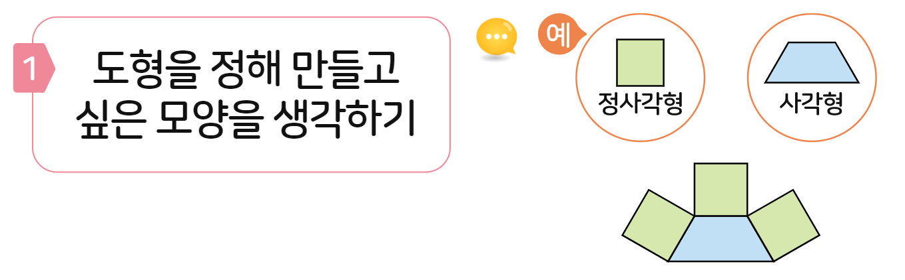


4-1
6. 규칙 찾기
suh_h_0401_06_0008_201_2
08 수학의 힘을 키워요
Θ Description & Function
규칙적인 모양을 만들어 봅시다.
정답 확인 버튼 없음.
이너 버튼(페이지 3개)
손가락 약물 클릭 시 해당 내용 나타남. - 예 약물도 손가락 약물 클릭시 나타남. - 텍스트는 직접 삽입하고 주황색 원 안에 들어가게 크기 조절.
텍스트 직접 삽입.
문제
다음 순서로 규칙적인 모양을 만들어 보세요.
계획
#3
#4
실행
도형을 정해 만들고 싶은 모양을 생각하기
정사각형
사각형
반성
#2
#1
삽화 파일명 | 6_powerup_page2_ex1.svg / 6_powerup_page2_icon1.svg 한대희 수학 4-1 지도서\app\resource\contents\lesson06\ops\6\images\6_powerup

Slide 14
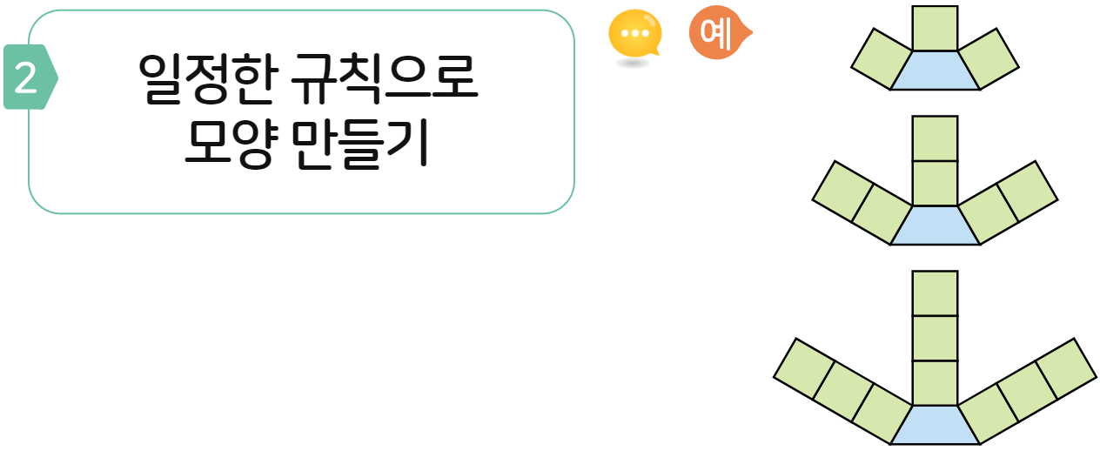
4-1
6. 규칙 찾기
suh_h_0401_06_0008_201_2
08 수학의 힘을 키워요
Θ Description & Function
규칙적인 모양을 만들어 봅시다.
정답 확인 버튼 없음.
손가락 약물 클릭 시 해당 내용 나타남. - 예 약물도 손가락 약물 클릭시 나타남.
텍스트 직접 삽입.
문제
다음 순서로 규칙적인 모양을 만들어 보세요.
계획
#3
#2
실행
일정한 규칙으로
모양 만들기
반성
#1
삽화 파일명 | 6_powerup_page2_ex2.svg / 6_powerup_page2_icon2.svg 한대희 수학 4-1 지도서\app\resource\contents\lesson06\ops\6\images\6_powerup

Slide 15
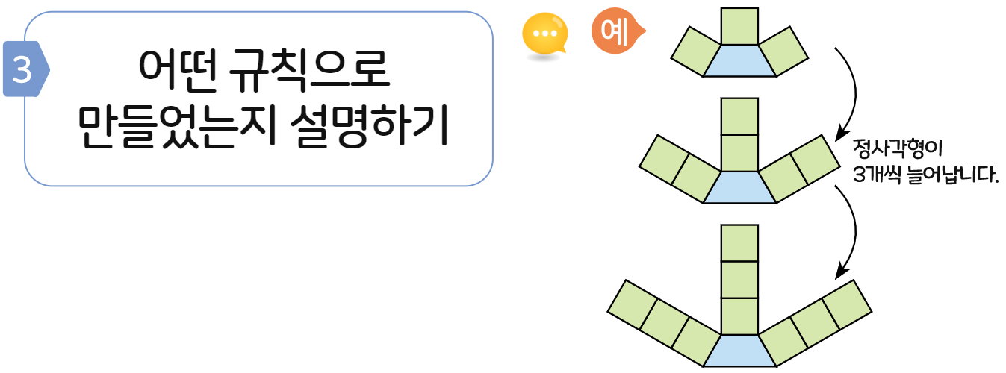
4-1
6. 규칙 찾기
suh_h_0401_06_0008_201_2
08 수학의 힘을 키워요
Θ Description & Function
규칙적인 모양을 만들어 봅시다.
정답 확인 버튼 없음.
손가락 약물 클릭 시 해당 내용 나타남. - 예 약물도 손가락 약물 클릭시 나타남. - 텍스트는 직접 삽입.
텍스트 직접 삽입.
문제
다음 순서로 규칙적인 모양을 만들어 보세요.
계획
#3
#2
실행
어떤 규칙으로
만들었는지 설명하기
반성
정사각형이 3개씩 늘어납니다.
#1
삽화 파일명 | 6_powerup_page2_ex3.svg / 6_powerup_page2_icon3.svg 한대희 수학 4-1 지도서\app\resource\contents\lesson06\ops\6\images\6_powerup

Slide 16




4-1
6. 규칙 찾기
suh_h_0401_06_0008_201_2
08 수학의 힘을 키워요
Θ Description & Function
규칙적인 모양을 만들어 봅시다.
답 칸 클릭하면 답 나타남. 정답 확인 버튼은 정답 가리기로 토글 됨.
준비물 약물 사용.
예 약물은 어떤 정답 칸이든 클릭 시 나타남.
모양 자를 사용하여 규칙에 맞게 모양을 만들어 보세요.
문제
#2
준비물 191, 193쪽
 | 첫째 | 둘째 | 셋째
나만의 모양
계획
#3
실행
반성
#1
삽화 파일명 | 6_powerup_page3_ex.svg 한대희 수학 4-1 지도서\app\resource\contents\lesson06\ops\6\images\6_powerup

Slide 17
4-1
6. 규칙 찾기
suh_h_0401_06_0008_201_2
08 수학의 힘을 키워요
Θ Description & Function
규칙적인 모양을 만들어 봅시다.
답 칸 클릭하면 답 나타남. 정답 확인 버튼은 정답 가리기로 토글 됨.
표 전체 크기는 첫 번째 이너 버튼에서의 표 크기와 동일.
사용된 도형과 도형의 수를 표로 정리해 보세요.
문제
도형 | 첫째 | 둘째 | 셋째
삼각형 | 1 | 1 | 1
사각형 | 1 | 2 | 3
정사각형 | 1 | 2 | 3
#2
계획
실행
반성
#1

Slide 18
4-1
6. 규칙 찾기
suh_h_0401_06_0008_201_2
08 수학의 힘을 키워요
Θ Description & Function
자료를 분석해서 방송 대본을 써 봅시다.
답 칸 클릭하면 답 나타남. 정답 확인 버튼은 정답 가리기로 토글 됨.
예 약물은 정답 칸 클릭 시 나타남. 처음에는 나타나지 않음.
문제
표를 보고 도형의 수에서 알 수 있는 규칙을 이야기해 보세요.
삼각형 개수는 바뀌지 않고 사각형과 정사각형이 1개씩 늘어나고 있습니다.
계획
#2
실행
모양의 배열을 완성한 후 만든 방법을 친구들에게 설명해 보세요.
반성
#2
사각형과 정사각형이 1개씩 늘어나는 나무 모양을 만들었습니다.
#1

Slide 19



4-1
6. 규칙 찾기
suh_h_0401_06_0008_301_1
08 수학의 힘을 키워요
Θ Description & Function
#1
[다음 시간에 배울 내용]
준비물 소스 사용
1
다음 시간에는 무엇을 배울까요?
단원을 마무리해요
146~149쪽
100~101쪽
#2
계산 도구

Slide 20
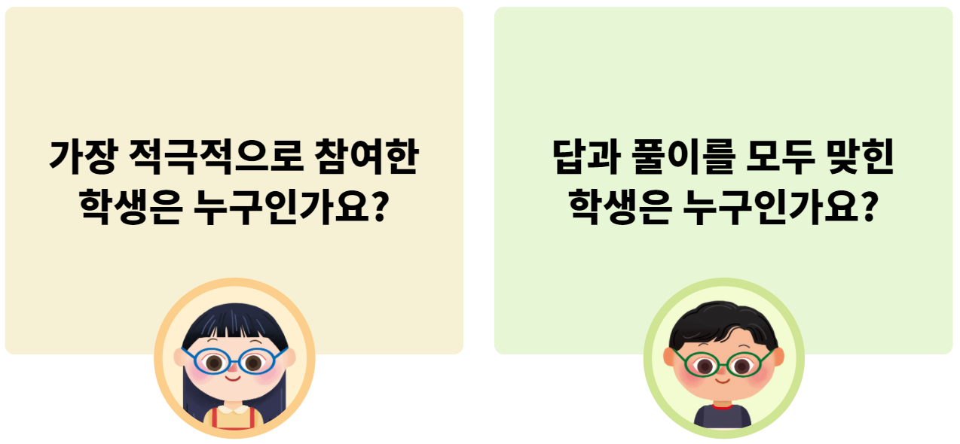
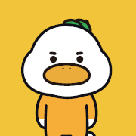

4-1
6. 규칙 찾기
suh_h_0401_06_0008_401_1
08 수학의 힘을 키워요
#1
Θ Description & Function
우리 반 친구 칭찬하기
1. [우리 반 친구 칭찬하기]
기존 개발물 내용 및 기능 그대로 사용함. 대발문 텍스트 색 검정으로 변경.
https://cdata2.tsherpa.co.kr/tsherpa/MultiMedia/Flash/2020/curri/index.html?flashxmlnum=yrhj07&classa=A8-C1-41-MM-MM-04-02-08-0-0-0-0&classno=MM_41_04/suh_0401_01_0008/suh_0401_01_0008_302_1.html)
2. 지시문 텍스트 수정
캐릭터를 클릭하세요.
볼드 > 캐릭터, 클릭
3. 그림 교체. 천재교과서 캐릭터 사용
오늘 학습한 내용을 떠올려 보고, 우리 반 친구를 칭찬해 봅시다.
#2
캐릭터를 클릭하세요.
#3
#3

